Slide 1
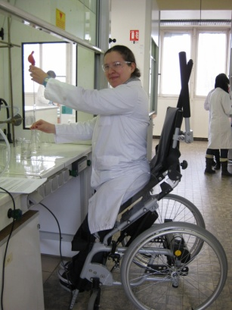
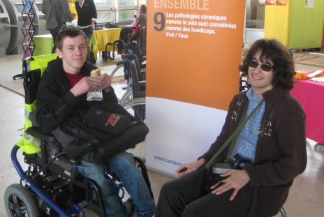
Parcours d’études de l’étudiant handicapé
à l’Université de Strasbourg
Vous êtes en situation de handicap.
Vous pouvez demander un aménagement de votre parcours d’études et/ou des examens
Différents moyens peuvent être mis en œuvre après évaluation de vos besoins :
• Aides humaines spécifiques : assistants d’études (aide à la prise de notes, aux déplacements sur le campus, soutien pédagogique), secrétaires d’examens, interface de communication, etc.
• Aides techniques et technologiques : prêt de matériel spécifique, mise à disposition à l’Espace Diversité (Platane) et dans certaines bibliothèques de matériel adapté (télé agrandisseurs, machines à lire, synthèses vocales et imprimante braille), etc.

Slide 2
A retenir….
Les demandes d’aménagements pour les examens doivent être effectuées avant
le 23 novembre 2018 pour le 1er semestre
et avant le 15 mars 2019 pour le deuxième semestre
Pour les étudiants ayant des troubles du langage et de la parole (DYS), un bilan orthophonique post bac est exigé pour instruire la demande d’aménagements.

Slide 3
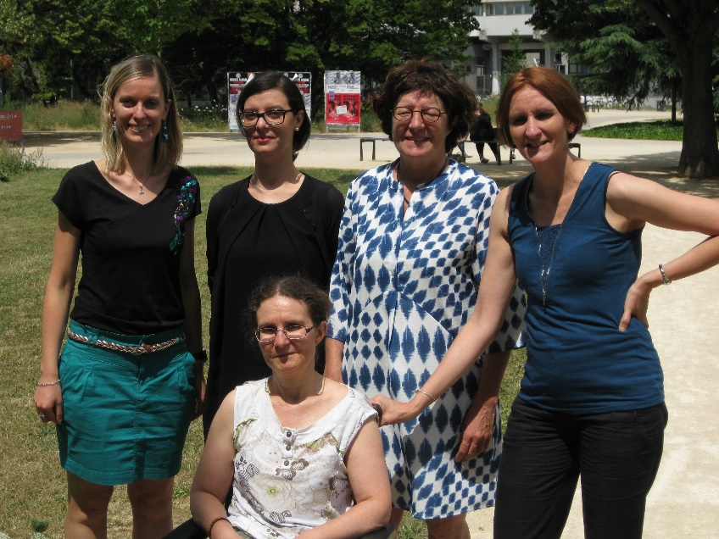
Un dispositif construit autour du Service de la vie universitaire-Mission handicap et du réseau des référents handicap
Au sein du Service de la Vie Universitaire,
la Mission handicap
évalue les besoins des étudiants handicapés
et articulent la mise en œuvre
des aménagements nécessaires
avec le SSU, le CAMUS, le CROUS,
les équipes pédagogiques
et tout autre partenaire compétent
pour évaluer une situation.
Au second plan, de gauche à droite :
Jackie
Didierjean
Nadia
Choukri
Françoise
Le Jallé
Fabienne
Rakitic
Au premier plan :
Muriel
Isenmann

Slide 4
Un dispositif construit autour de la mission handicap et des référents handicap
Un réseau de référents handicap
dans les composantes et les services de l’Université.
Le rôle de ces relais de proximité auprès des étudiants :
Informer les étudiants handicapés
Faire le lien avec la mission handicap
Veiller à la gestion quotidienne des problèmes relatifs aux situations de handicap
S’assurer de la mise en œuvre des aménagements demandés
Sensibiliser les collègues

Slide 5
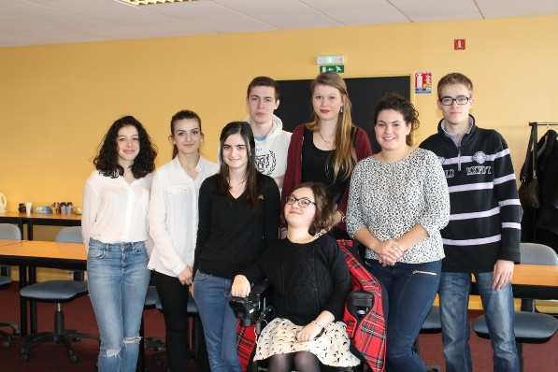
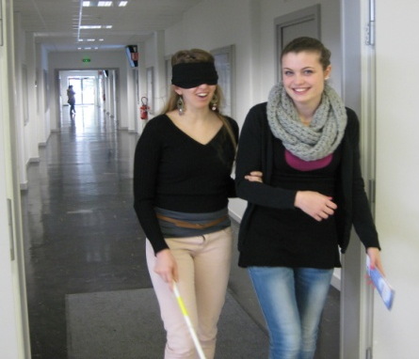
Aider un étudiant en situation de handicap
Vous êtes étudiant valide et souhaitez aider un étudiant handicapé, inscrit dans votre cursus de formation
Devenez assistant d’études :
Accueil à l’université,
Aide à l’installation en salle de cours
Prise de notes, photocopies
Aide à la recherche documentaire
Déplacements sur le campus, etc
Un emploi qui peut donner lieu selon les aides effectuées à un contrat et à une gratification, une formation assurée,
des compétences développées dans la relation d’aide,
un engagement étudiant.

Slide 6
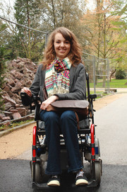
Pour plus d’informations
SVU – mission handicap :
22 rue René Descartes, rdc du Patio, entrée sur le côté droit du bâtiment 1.
Accueil >> Vie des Campus >> Accompagnement du handicap
Petit guide pratique de l’étudiant handicapé à l’Unistra
svu-handicap@unistra.fr 03 68 85 63 69 / 03 68 85 65 47 / 03 68 85 63 76
Référents handicap de la composante :
« Les gens ont quelque chose en commun,
ils sont tous différents ».
Le handicap : l’affaire de tous

